Slide 1
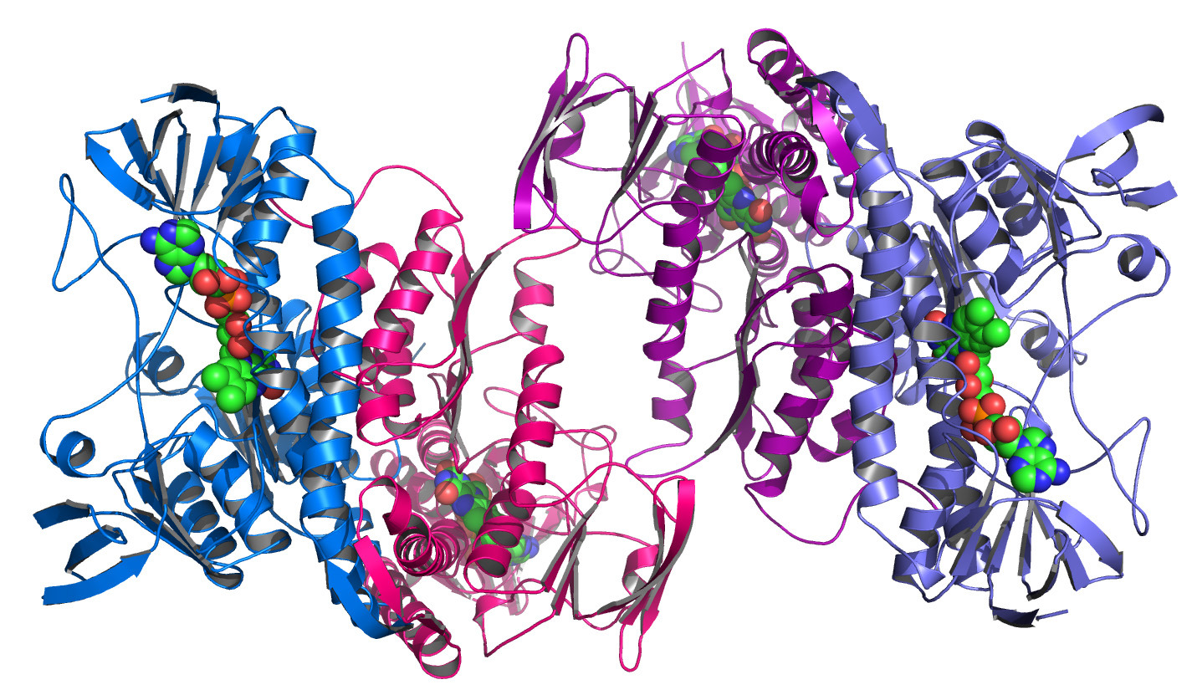
PROTEINES
Cardinaux yan

Slide 2
PROTEINES
1ère partie / SC page 72

Slide 3
Généralités
Tous les organismes vivants, ainsi que les aliments animaux et végétaux qui en sont tirés, contiennent des protéines indispensables
Elles forment la base même de la vie

Slide 4
Constitution
Elles se différencient des hydrates de carbone et des lipides
Elles contiennent :
Carbone (C)
Oxygène (O)
Hydrogène (H)
Azote (N),
Ev. Souffre (S)
Ev. Phosophore (P)

Slide 5
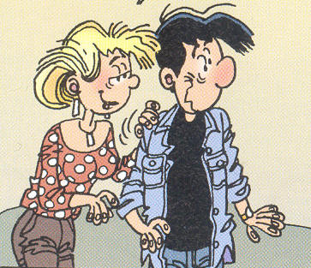
Constitution
Les éléments de base des protéines sont 20 acides aminés
Ceux que l’organisme ne peut pas fabriquer doivent provenir de l’alimentation
Ils sont indispensables et sont appelés acides aminés essentiels (comme pour les acides gras essentiels)
Près de la moitié des acides aminés sont essentiels (8 chez l’adulte, 10 chez l’enfant)

Slide 6
Constitution
Lorsque les acides aminés s’associent à plusieurs niveaux en longues chaînes, ils produisent les protéines
Les protéines simples sont formées uniquement d’acides aminés
Les protéines composées (protéides) contiennent en plus une liaison extérieure (p.ex. hydrates de carbone, lipides, substances minérales, colorants)

Slide 7
Fonction
Eléments de construction de chaque cellule
Chez le jeune en croissance et chez l’adulte, les protéines fournissent la substance de construction et de remplacement pour chaque cellule du corps
Transmettent les informations génétiques (ADN)
Comme composantes des gènes
Responsables de la défense contre les maladies
Transportant les anticorps dans le sang
Transport transmembranaire
Formation des hormones et des enzymes

Slide 8
Fonction
Fournisseur d’énergie
Lorsque les protéines du corps sont renouvelées, les acides aminés devenus inutiles sont transformés en énergie, mais l’apport énergétique des protéines est d’une importance secondaire
Leur contribution au besoin total en énergie n’est donc que de 12 à 15 %
1 gr de protéine fournit (comme les hydrates de carbone) 17 kj

Slide 9
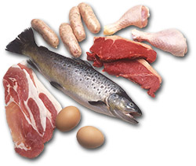
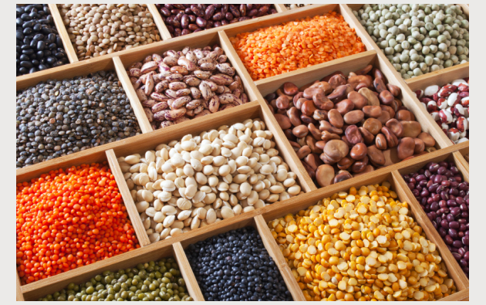
CLASSIFICATION DES PROTEINES
Provenances / Origines | Importances valeurs biologiques |  | Aliments
Animale | Grande | Valeur biologique | Produits carnés / Poissons / Œufs / Produits laitiers / Etc.
Végétale | Moindre | Valeur biologique | Légumineuses / Céréales / Pommes de terre / Fruits à coque

Slide 10
PROTEINES
2ème partie / SC page 83

Slide 11
BESOINS
Apport protéique recommandé en gr par kg de masse corporelle et par jour (avec une valence biologique de 70 %)
Nourrissons | Enfants jusqu’à 3 ans | Enfants jusqu’à 6 ans
1.6 à 2.2 | 1.2 | 1.1
Jeunes | Adultes | Sportifs
0.8 à 0.9 | 0.8 | 0.8 à 1.5
Les besoins protéiques se calculent toujours avec la valence biologique et la valeur complémentaire des mets
Ainsi, avec une valence biologique faible, l’apport général de protéines ou la valeur complémentaire doivent être augmentés

Slide 12
BESOINS
Il faut distinguer 2 groupes de personnes
Les personnes qui nécessitent les protéines pour renouveler et construire les protéines du corps ont un besoin plus élevé : nourrissons, enfants et jeunes, mais aussi les femmes enceintes et allaitantes
Les personnes qui nécessitent les protéines seulement pour renouveler celles du corps : tous les adultes

Slide 13
BESOINS
Les protéines doivent être prises régulièrement aux différents repas car les capacités de stockage du corps sont limitées
Les besoins doivent en tout cas être couverts puisqu’elles ne peuvent être remplacées par aucun autre nutriment
Un approvisionnement suffisant de protéines sont généralement plus que couverts par l’alimentation quotidienne
Dans les régions de famine du tiers-monde par contre, les carences de protéines représentent un grave problème

Slide 14
BESOINS
Une carence prolongée a des conséquences graves
La croissance et la formation des muscles sont perturbées
De l’eau s’accumule dans les tissus intermédiaires (p.ex. le ventre gonflé de nombreux enfants lors des famines)
Formation insuffisante ou perturbée des enzymes et hormones indispensables
Perturbations du métabolisme
Anémie
Risque accru d’infections
Performance diminuée

Slide 15
BESOINS
Répartition | Provenances / Origines | Aliments
1/3 | Animal | Lait / Produits laitiers / Poissons de mer
2/3 | Végétal | Céréales complètes / Légumineuses / Pommes de terre / Légumes
Les aliments végétaux apportent en même temps des fibres alimentaires et généralement peu de graisses, ce qui permet d’éviter un apport énergétique et protéique exagéré

Slide 16
VALEUR BIOLOGIQUE ET VALEUR COMPLEMENTAIRE
Pour couvrir les besoins en protéines, la quantité n’est pas seule décisive
Il faut tenir compte de leur qualité
C’est la part d’acides aminés essentiels qui détermine la valence biologique
Les aliments d’origine animale contiennent de grandes quantités de protéines avec une valence biologique généralement supérieure aux protéines végétales puisqu’elles contiennent tous les acides aminés essentiels
Les plantes avec une forte teneur protéique sont les légumineuses, y compris le tofu, les produits à base de céréales et les noix
On peut aussi couvrir les besoins avec des protéines végétales exclusivement, mais cela nécessite de bonnes « connaissances des protéines » pour éviter des carences

Slide 17
VALEUR BIOLOGIQUE ET VALEUR COMPLEMENTAIRE
La valence biologique indique combien de gr de protéines le corps peut fabriquer avec 100 gr de protéines de l’alimentation
Absorbées en même temps, les protéines de l’alimentation peuvent se compléter
Cela permet non seulement le valoriser les protéines de moindre valence par d’autres de haute valence biologique, mais les protéines de grande valeur peuvent encore atteindre une valence plus élevée en combinaison avec des plus faibles

Slide 18
VALEUR BIOLOGIQUE ET VALEUR COMPLEMENTAIRE
Les produits suivants ont une bonne valeur complémentaire
Produits à base de céréales avec des produits laitiers, des œufs, de la viande ou du poisson
Pommes de terre avec des produits laitiers, de la viande, du poisson ou des œufs
Légumineuses avec des produits laitiers, de la viande, du poisson, des œufs ou des produits à base de céréales

Slide 19
VALEUR BIOLOGIQUE ET VALEUR COMPLEMENTAIRE
Aliments | Valence biologique | Protéines en gr par 100 gr d’aliment | Protéines formées dans le corps en gr
Œuf | 100 | 12 | 12
Poisson | 70 - 90 | 18 | 12.6 – 16.2
Viande | 70 – 90 | 19 | 13.3 – 17.1
Lait | 75 | 3.3 | 2.5
Pommes de terre | 50 – 70 | 2 | 1 – 1.4
Pain | 50 – 70 | 8 | 4 – 5.6
Lentilles / Haricots | 40 – 50 | 22 | 8.8 - 11

Slide 20
VALEUR BIOLOGIQUE ET VALEUR COMPLEMENTAIRE
PETIT CALCUL Besoin en protéine d’une personne de 70 kg pour une journée
Quantités | Steak grillé de 125 gr
70 kg x 0.8 gr/kg = 56 gr 1/3 animale = 18.7 gr 2/3 végétale = 37.4 gr | Teneur en protéines du steak : 19 % 125 gr x 19 % = 23.75 gr 100 %
Steak grillé de 125 gr | Conclusion
Valeur biologique du steak : 76 gr par 100 gr (76 %) 23.75 gr x 76 % = 18.05 gr 100 % | Avec 125 gr de viande de bœuf, une personne de 70 kg couvre son besoin journalier en protéines animales

Slide 21
PROTEINES
3ème partie / SC page 103

Slide 22
MéTABOLISME DES PROTEINES
Les protéines doivent être totalement dégradées jusqu’aux éléments les plus petits
Les acides aminés

Slide 23
Estomac
Leur digestion commence dans l’estomac où les sucs gastriques caillent et gonflent les protéines
C’est dans l’estomac que se trouve la 1ère enzyme qui s’attaque aux protéines

Slide 24
duodénum
D’autres enzymes, provenant du pancréas, interviennent dans le duodénum ainsi que dans l’intestin grêle
Ces enzymes corporelles réalisent la division complète jusqu’aux acides aminés, un processus qui se fait par étapes

Slide 25
Intestin grêle
Les acides aminés sont résorbés par les villosités intestinales et parviennent ainsi par le sang dans le foie par la veine porte
C’est là que commence le métabolisme intermédiaire des protéines
Les acides aminés dont le corps n’a pas besoin sont utilisés pour l’énergie dans le foie et les reins
Leur utilisation produit du gaz carbonique et de l’eau ainsi que de l’ammoniaque toxique
Ce dernier est transformée en urée et éliminé avec l’urine
Les protéines non digérées parviennent dans le gros intestin grâce au péristaltisme et sont dégradées en partie par la flore intestinale
Ces produits devraient être éliminés le plus rapidement possible

Slide 26
CONSEILS PRATIQUES
Certaines protéines étant hydrosolubles, les aliments riches en protéines ne devraient pas tremper inutilement dans l’eau

Slide 27
CONSEILS PRATIQUES
La formation de mousse au moment de chauffer les légumineuses, les pommes de terre, les marinades, etc. est un signe de protéines coagulées qui ont été « perdues »
On élimine ainsi exprès les protéines
Pour la clarification
En trempant les ris de veau et la moelle (pour les potages ou les sauces)

Slide 28
CONSEILS PRATIQUES
Certaines protéines ne sont solubles qu’avec du sel
Elles permettent de lier les farces et les masses pour la fabrication de pâtés, terrines, saucisses échaudées, etc.
Les protéines de céréales peuvent lier l’eau, une propriété utilisée pour la préparation des diverses pâtes

Slide 29
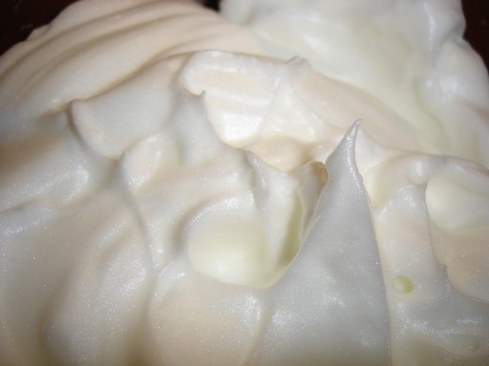
CONSEILS PRATIQUES
Les protéines peuvent être dénaturées par
La chaleur (à 70°C env.)
Préparation de mets aux œufs, cuisson de viande, poisson, cuisson de pain et de pâtisseries, formation de mousse, peau sur le lait chauffé, etc.
La viande pauvre en tissu conjonctif, comme le rôti de veau, les escalopes, etc., ne devrait pas être chauffée à plus de 70°C à cœur, au risque de devenir sèche
Les acides
Utilisés pour la préparation de la crème acidulée, du lait fermenté et des produits dérivés comme le yogourt
Utilisés pour la fabrication du fromage (en plus des enzymes comme la présure)
Une légère coagulation
intervient aussi lorsqu’on bat du blanc d’œuf en neige

Slide 30
CONSEILS PRATIQUES
Lorsqu’ils sont fortement chauffés (p.ex. rôtir, griller, sauter), certains acides aminés brunissent avec l’aide d’hydrates de carbone, un processus qui développe des substances amères
Réaction appelée de Maillard
S’ils sont chauffés trop violemment, ils peuvent produire des toxiques

Slide 31
CONSEILS PRATIQUES
La dégradation des protéines (p.ex. sur des aliments avariés) peut provoquer des produits de décomposition toxiques

